Slide 1
Teoría del color
Por: Lorena Castaño
Genny Usuga
Decimo
2015

Slide 2
Teoría del color:
En el arte de la pintura, el diseño gráfico, el diseño visual, la fotografía, la imprenta y en la televisión, la teoría del color es un grupo de reglas básicas en la mezcla de colores para conseguir el efecto deseado combinando colores de luz o pigmento.

Slide 3
Clasificación de los colores:
Clasificación de los colores. Los colores, como ya sabemos, están clasificados en grupos de cálidos (amarillos y rojos) y fríos (verdes y azules), primarios, secundarios y terciarios.

Slide 4
Colores primarios:
Son aquellos colores que no pueden obtenerse mediante la mezcla de ningún otro por lo que se consideran absolutos.
Siendo estos amarillo, cián y magenta.

Slide 5
Colores secundarios:
Son tonalidades perceptivas de color, que se obtienen mezclando a partes iguales los colores primarios, de dos en dos.
Obteniendo Verde, violeta y naranja o anaranjado.

Slide 6
Colores terciarios:
Mezclando un primario y un secundario se obtienen los llamados colores terciarios, que como su nombre indica están "entre medio" de un color primario y un secundario o viceversa.

Slide 7
Rojo violáceo
Rojo anaranjado
Azul violáceo
Amarillo anaranjado
Azul verdoso
Amarillo verdoso

Slide 8
Colores fríos:
Se consideran los siguientes: turquesa (o verde azulado), cian, índigo, azul y violeta (oscuro). El blanco, aunque no está definido como un color en sí, también se le asocia al frío, por el vacío, y por su semejanza a la nieve, al hielo y por el efecto de amplitud que provoca.

Slide 9
Colores cálidos:
Estos colores expresan cualidades positivas, y provocan la sensación alegría, actividad, movimiento, calor. Incitan a la actividad, la diversión y a la acción. Son el escarlata, el rojo, naranja, amarillo y el verde-limón (o amarillo verdoso).

Slide 10
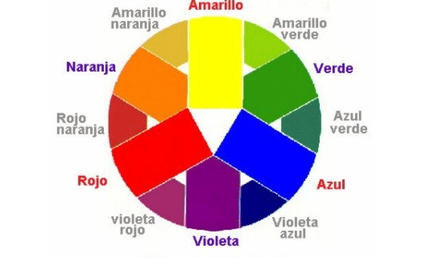
1→primarios
2→secundarios
3→terciarios
1
3
3
2
2
3
3
1
1
2
3
3
Circulo cromático

